Slide 1
Fluent — это стиль организации публичных интерфейсов библиотек

Slide 2
Fluent API
Концентрируется на удобстве трех сценариев:
Изучение API с нуля
Чтение чужого кода, использующего API
Написание кода, использующего API

Slide 3
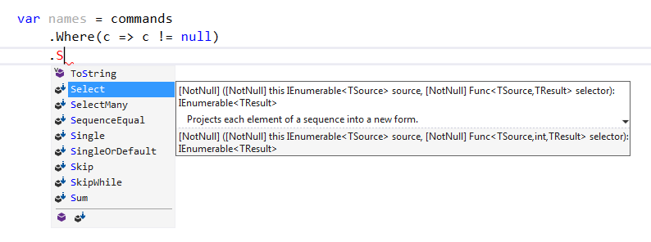
Изучение API и подсказки IDE

Slide 4

Чтение кода. Самообъясняющий код
Assert.That(myOwnObject,
Is.GreaterThan(42).Using(myComparer));
Код читается как обычный текст
Notes:
Нарушение правил Класс – Существительное, Метод — глагол.
Если это улучшает читаемость и не раздражает других программистов, то это стоит того.
В FluentAPI программисты уже привыкли к подобным нарушениям и готовы это воспринять без раздражения.

Slide 5
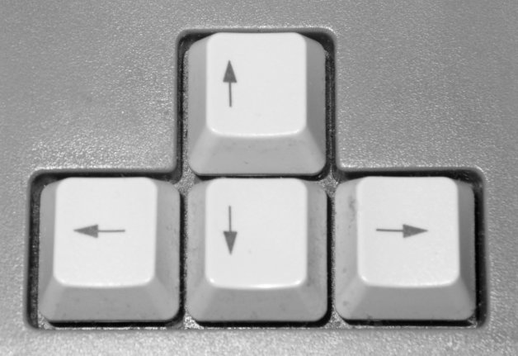
Удобство набора кода

Slide 6
Неудобство набора
procedure Do; var begin end
if (d.TryGetValue(42, out |)) // :(
if (d.TryGetValue(42, out var result)) // :D return result;
Step3(Step2(Step1(...), a), b, c); // :(
Step1(...).Step2(a).Step3(b, c); // :D
приходится прыгать между кодом и блоком var

Slide 7
Method chaining
var graph = new GraphBuilder()
.WithNodes("A", "B", "C")
.WithDirectedEdge("A", "B")
.WithLoop("C")
.WithUndirectedEdge("A", “C")
.BuildAdjacencyMatrix();
Подсказки IDE помогают освоению API
Можно писать код слева направо

Slide 8
Fluent API проектируется так, чтобы
подсказки IDE помогали изучать API
код читался как документация на него
благодаря Method chaining не нужно было отвлекаться на навигацию и подглядывание в документацию

Slide 9
Пример NUnit
Assert.That(myOwnObject,
Is.GreaterThan(42).Using(myComparer));
Assert — класс
That — статический метод
Is — класс
GreaterThan — статический метод
Notes:
Это классы, а That и Greater Than —

Slide 10

class Assert
{
static void That<TActual>( TActual actual,
IResolveConstraint expression)
}
Assert.That(a, |
а что дальше писать?!

Slide 11
Assert.That(myOwnObject)
.IsGreaterThan(42).Using(myComparer);
That — статический метод
IsGreaterThan — метод расширения или просто метод
Но где будет сама проверка и проброс исключения?

Slide 12
Assert.That(myOwnObject)
.IsGreaterThan(42).Using(myComparer).Check();
Check — проверяет условие и пробрасывает исключение
Но что если пользователь забудет вызвать Check?

Slide 13
Assert.That(myOwnObject,
Is => Is.GreaterThan(42).Using(myComparer));
That — статический метод
Второй параметр That — Action<Constraint>
GreaterThan — метод класса Constraint

Slide 14
jQuery fluent API
$(".menu-item")
.click(function (item) {
$(item)
.addClass("active")
.find(".content")
.fadeIn("fast")
.css("margin-right", "10px");
});

Slide 15
FluentApi exercise
var spectacle = new Spectacle()
.Say("Привет мир!") .Delay(TimeSpan.FromSeconds(1))
.Say("Пока-пока!")
.Say("До встречи!");
spectacle.Play();
> Привет мир!
> Пока-пока!
spectacle.Play();
> Привет мир!
> Пока-пока!
Notes:
Реализовать интерфейс для создания консольного спектакля.
Все действия должны запускаться только на вызов Play.

Slide 16
FluentApi exercise
var spectacle = new Spectacle()
.Say("Привет мир!") .Delay(TimeSpan.FromSeconds(1)) .UntilKeyPressed(...)
.Say("Пока-пока!")
.Say("До встречи!");
Notes:
Реализовать интерфейс для создания консольного спектакля.
Все действия должны запускаться только на вызов Play.

Slide 17
FluentApi exercise
var spectacle = new Spectacle()
.Say("Привет мир!") .Delay(TimeSpan.FromSeconds(1)) .UntilKeyPressed(... .Say("Тра-ля-ля")
.Say("Тру-лю-лю")
.Delay(TimeSpan.FromSeconds(1)) )
.Say("Пока-пока!")
.Say("До встречи!");
Notes:
Реализовать интерфейс для создания консольного спектакля.
Все действия должны запускаться только на вызов Play.

Slide 18
FluentApi exercise
var spectacle = new Spectacle()
.Say("Привет мир!") .Delay(TimeSpan.FromSeconds(1)) .UntilKeyPressed(s => // Spectacle s s.Say("Тра-ля-ля")
.Say("Тру-лю-лю")
.Delay(TimeSpan.FromSeconds(1)) )
.Say("Пока-пока!")
.Say("До встречи!");
Notes:
Реализовать интерфейс для создания консольного спектакля.
Все действия должны запускаться только на вызов Execute.

Slide 19
Immutable → Fluent
var numbers =
ImmutableSortedSet<int>.Empty
.Add(1).Add(2).Add(3)
.Intersect(new[]{ 2, 3, 4 })
.Union(new[] { 42 });

Slide 20
Fluent → Immutable
var greet = new Spectacle()
.Say("Привет мир!");
var greetAndAsk = greet.Say("Как дела?");
var greetAndBye = greet.Say("Чао!");
greetAndBye.Play(); // ?

Slide 21
Когда использовать Fluent?
Активно используемое API
Много пользователей

